Slide 1
Module 4

Slide 2

Où - habites tu? Where do you live?
Verb 1 | Preposition 2 | Article 2 | Intensifier 3 | Adjective + Noun 4 | Noun 5 | Connective 6 | Modal 7 | Verb 8 | 9
J’habite I live | dans in | un a un e a | très very assez quite | grand appartement big flat petit appartement small flat grand village big village petit village small village vieux château old castle grande maison A big house petite maison a small house grande ville big town petite ville a small town vieille chaumière in an old cottage grande ferme on a farm | à la campagne in the country à la montagne in the mountains au bord de la mer at the seaside en ville In town | mais but | je voudrais I would like | habiter dans to live in | Repeat 2+3+4+5

Slide 3
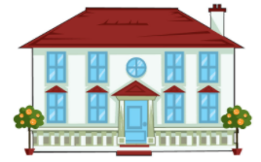
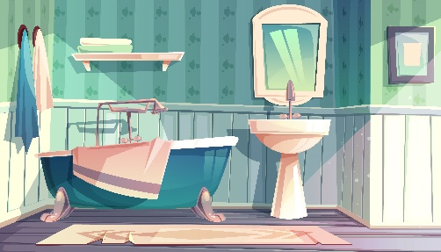
2. Décris ta maison / ton appartement? Describe your house / your flat?
Location 1 | Verb 2 | Nouns 3 |  | Connectives 4 | 5 | Connectives 6 | Verb in negative form 7 | Nouns 8
Chez moi In my home Dans ma maison In my house | Il y a … there is /t here are … j’ai I have on a we have | six pieces six rooms le salon the living room le jardin the garden la cuisine the kitchen la salle à manger the dining room la salle de bains the bathroom | ma chambre my bedroom la chambre de mes parents my parents’ bedroom la chambre de ma sœur my sister’s bedroom la chambre de mon frère my brother’s bedroom | et et puis then et aussi and also finalement finally | Repeat 2+3 | mais but cependant however | il n’y a pas de there is/there are | salon living room jardin garden cuisine kitchen salle à manger dining room salle de bains Bathroom chambre bedroom
Preposition 1 | Noun 2 |  | Verb 2 | Noun 3 | Preposition 4 | Noun 5
Dans In | le salon the living room le jardin the garden la cuisine the kitchen la salle à manger the dining room la salle de bains the bathroom | ma chambre my bedroom la chambre de mes parents my parents’ bedroom la chambre de ma sœur my sister’s bedroom la chambre de mon frère my brother’s bedroom | il y a there is /t here are … j’ai I have on a we have | mon tee-shirt my T-shirt mon jean my jeans mon pantalon my trousers ma veste my jacket ma chemise my shirt ma jupe my skirt mes chaussures my shoes mes chaussures my shoes | dans in devant in front of derrière behind sous under(neath) sur On | le bureau desk le canapé settee/sofa le lit bed le frigo fridge l’armoire wardrobe la chaise chair la machine à laver washing machine | le lavabo wash basin la douche shower la fenêtre window la table table la télé-satellite satellite TV

Slide 4

3. Qu’est-ce que tu prends pour le petit déjeuner? Et pour le dîner? What do you have for breakfast? And for dinner?
Temporal adverb 1 | Noun 2 | Verb 3 | Noun 4
Normalement Normally D’habitude Usually Souvent often Quelquefois Sometimes | pour le petit déjeuner for breakfast pour le déjeuner for lunch pour le dîner for dinner | je prends I have Je mange I eat je bois I drink on prend we have on mange we eat on boit we drink | du beurre butter du café coffee du chocolat chaud hot chocolate du jus d’orange orange juice du lait milk |  |  | du pain bread du thé tea de la confiture Jam des céréales cereal une tartine a slice of bread and butter |  | du poisson fish du poulet chicken de la pizza pizza de la viande meat des fruits fruit des pâtes Pasta |  |  | des plats à emporter takeaway food du yaourt yoghurt une mousse au chocolat a chocolate mousse de la glace à la fraise strawberry ice-cream
Connective 5 | Verb negative form 6 |  | Noun 7
mais but par contre however | je ne mange pas DE I don’t eat ANY je ne prends pas DE​ I don;t have ANY |  | beurre butter pain bread |  | confiture Jam poisson fish |  | poulet chicken pizza pizza |  |  | viande meat fruit fruit
 | je ne mange rien I eat nothing |  |  | je suis végétarien I am vegetarian (masculine) |  |  |  |  | je suis végétarienne I am vegetarian (feminine)

Slide 5
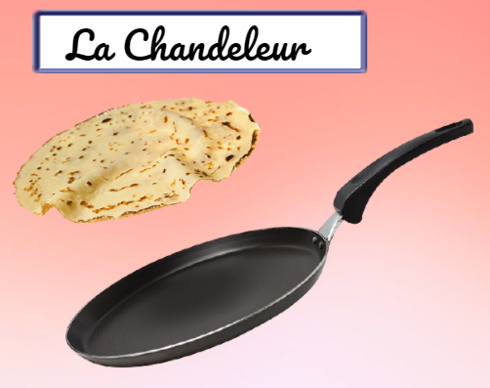
4. Tu aimes quelle sorte de crêpes? What type of pancake do you like?
Verb 1 |  | Noun 2 |  | Connective 3 |  | Verb 4 | Noun 5
J’aime I like J’adore I love Je préfère I prefer |  | les crêpes au jambon ham pancakes les crêpes au fromage cheese pancakes les crêpes au chocolat chocolate pancake les crêpes aux bananes banana pancakes les crêpes aux fraises strawberry pancake les crêpes aux pommes apple pancakes |  | mais but par contre However |  | je n’aime pas I ldon’t ike je déteste I hate | les crêpes au jambon ham pancakes les crêpes au fromage cheese pancakes les crêpes au chocolat chocolate pancake les crêpes aux bananes banana pancakes les crêpes aux fraises strawberry pancake les crêpes aux pommes apple pancakes
Qu’est-ce qu’il faut acheter? What do I/ we / you need to buy?
Modal verb 1 | Verb in infinitive form 2 |  | Noun 3
Il faut I / we / you must | acheter buy apporter bring |  | un litre de lait a litre of milk un paquet de farine a packet of flour quatre tranches de jambon four slices of ham |  | un kilo de bananes a kilo of bananas 500 grammes de pommes 500 grams of apples 250 grammes de fraises 250 grams of strawberries |  |  | une tablette de chocolat a bar of chocolate une bombe de crème Chantilly a spray can of whipped cream six œufs six eggs

Slide 6


5.a Que vas-tu faire? What are you going to do?
Time locator 1 | Verb 2 | Verb in infinitve form + object 3 |  | Verb 4 | Adjective 5
Ce week-end This weekend La semaine prochaine Next week L’année prochaine Next year Demain tomorrow | je vais I am going tu vas you are going il va he is going elle va she is going on va we are going | aller to go porter to wear prendre to take manger to eat boire to drink regarder watch chanter sing danser dance participer to take part m’amuser enjoy myself t’amuser enjoy yourself s’amuser enjoy himself / ousrselves | au carnival / À une fête chez une copine to the carnival / to a party at my friends’ house un costume de pirate / une chemise blanche a pirate outfit / a white shirt des photos photos un hamburger-frites / du poulet / une salade a burger and chips / chicken / a salad un coca / une lemonade a cola / a limonade un film d’horreur / le défilé / le feu d’artifice a horror movie / the parade / the fireworks une chanson a song au défilé in the parade | ça va être it is going to be | génial great cool cool marrant funny intéresant interesting ennuyeux boring nul rubbish bizarre strange Pas mal alright / not bad

Slide 7

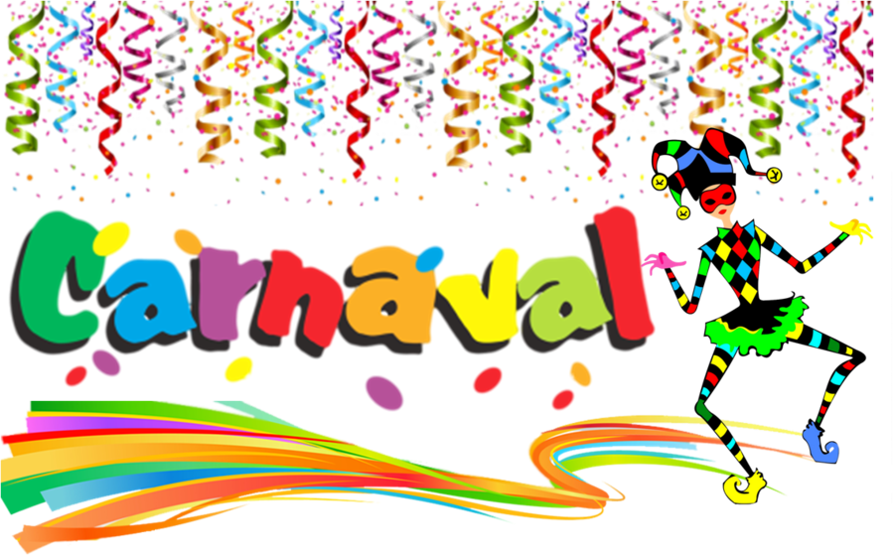
5.b Qu’est-ce tu as fait ce week-end? What did you do this weekend?
Time locator 1 | Auxilary 2 |  | Verb in infinitve form + object 3 |  | Verb 4 | Adjective 5
Ce week-end This weekend La semaine dernière Last week L’année dernière Next year Hier Yesterday | je suis I tu es you | il est he elle est she on est we | allé went (masculine) allée Went (feminine) | au carnival / À une fête chez une copine to the carnival / to a party at my friends’ house in the parade | c’était it was | génial great cool cool marrant funny intéresant interesting ennuyeux boring nul rubbish bizarre strange Pas mal alright / not bad
 | j’ai I tu as you il a He elle a she on a we |  | porté wore pris took mangé ate bu to drink watched watch sang sing dansé danced participé to took part | un costume de pirate / une chemise blanche a pirate outfit / a white shirt des photos photos un hamburger-frites / du poulet / une salade a burger and chips / chicken / a salad un coca / une lemonade a cola / a limonade un film d’horreur / le défilé / le feu d’artifice a horror movie / the parade / the fireworks une chanson a song au défilé
 | je me suis amusé I enjoyed myself (m) je me suis amusée I enjoyed myself (f) tu t’es amusé you enjoyed yourself (m) tu t’es amsusée you enjoyed yourself (f) |  | il s’est amusé he enjoyed himself elle s’est amusée she enjoyed herself on s’est amusés we enjoyed ourselves

Slide 8
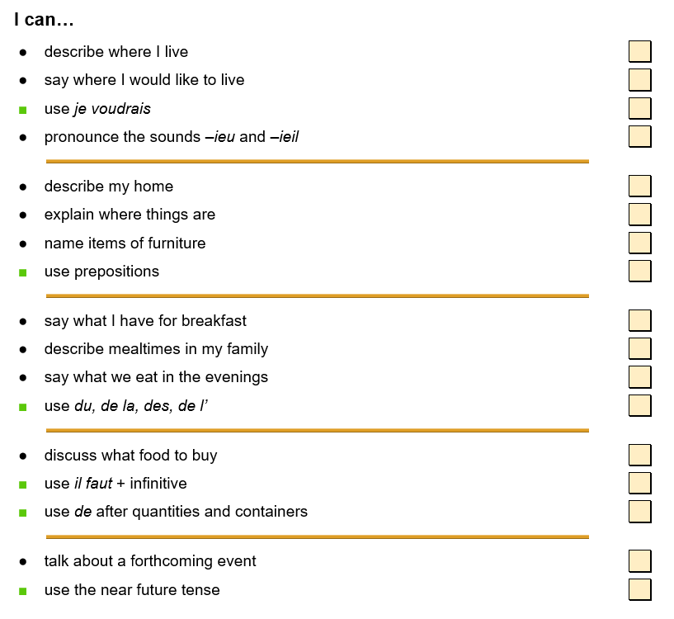

Slide 9
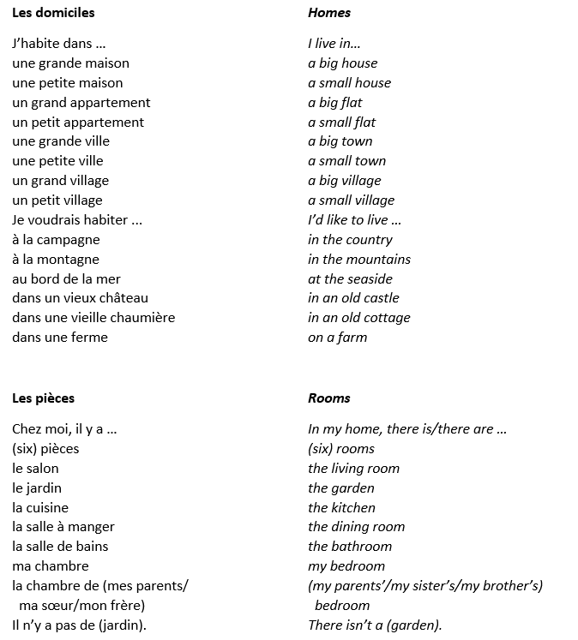
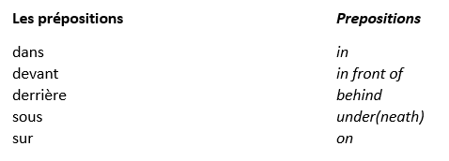

Slide 10
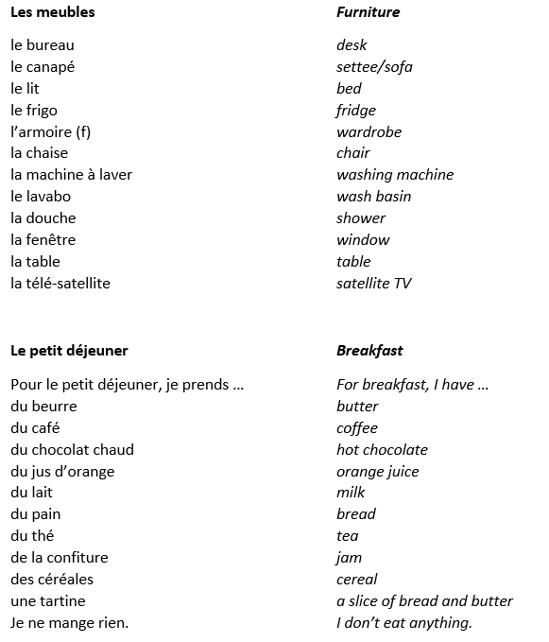
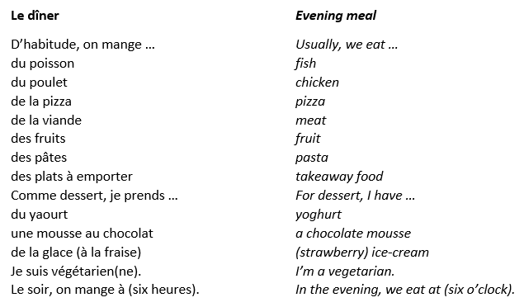

Slide 11
